Slide 1
BAB 2 PN Junction dan Dioda
Oleh : Unang Sunarya, ST.,MT

Slide 2
PN Junction
PN Junction merupakan sambungan bahan semikonduktor tipe P (Positif) dan tipe N (Negatif).

Slide 3
Pada saat bahan semikonduktor tipe P disambungkan dengan bahan semikonduktor tipe N, akan terbentuk daerah deplesi disekitar sambungannya. Didaerah deplesi hole dan elektron akan lenyap. Elektron akan berdifusi ke bagian bahan tipe P dan hole ke bahan tipe N. Sehingga di daerah sambung akan muncul ion donor hasil difusi elektron dan ion akseptor hasil difusi hole, sehingga akan muncul beda potensial (selanjutnya disebut tegangan barrier / tegangan penghalang)di sambungan tersebut.

Slide 4
Biasing (Prategangan dc)
Merupakan proses pemberian tegangan dc pada suatu komponen / rangkaian elektronika, sehingga komponen tersebut dapat bekerja sebagaimana mestinya.
Pada umumnya terdapat 2 tipe prategangan dc (biasing) yang sering digunakan diantaranya :
1. Forward bias (bias maju)
2. Reverse bias (bias mundur)

Slide 5
Forward bias
Forward bias (prategangan maju) merupakan suatu proses pemberian tegangan dc dengan kondisi bagian positif bahan mendapat suplai tegangan yang lebih tinggi dari potensial yang dimiliki bahan tersebut. Dimana bagian positif bahan bertemu dengan tegangan terminal positif tegangan yang mensuplai.

Slide 6
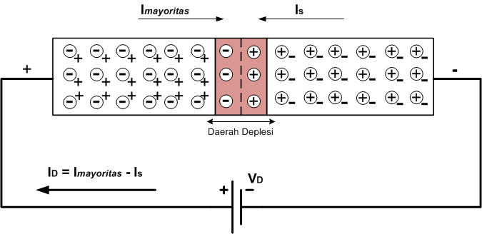
Forward Bias

Slide 7
Reverse Bias
Reverse bias (prategangan mundur) merupakan suatu proses pemberian tegangan dc secara terbalik, dimana kutub terminal positif suplai tegangan bertemu dengan bagian negatif dari bahan semikonduktor, dan kutub terminal negatif suplai bertemu dengan bagian positif bahan semikonduktor.

Slide 8
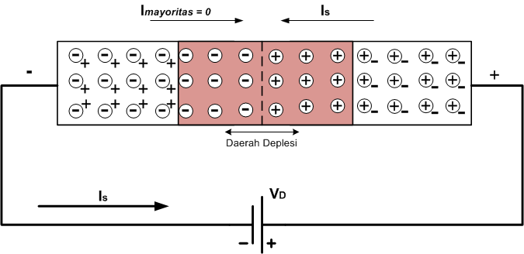
Reverse Bias

Slide 9
Dioda PN Junction
Dioda PN Junction merupakan dioda sambungan yang terbentuk dari bahan semikonduktor tipe P (Positif ) disebut Anoda dan bahan semikonduktor tipe N (Negatif) disebut Katoda. Dari hasil sambungan kedua tipe bahan tersebut muncul tegangan barrier / tegangan treshold (VT)pada dioda tersebut, yang besarnya bergantung pada material yang digunakan untuk menyusun didoa tersebut.

Slide 10
Dilihat dari material penyusunnya, umumnya dioda tersusun dari bahan Silikon (selanjutnya disebut dioda silikon) memiliki tegangan treshold (VT) antara 0.6V – 0.7 V.
Sedangkan dioda yang bahan penyusunya terbuat dari Germanium (selanjutnya disebut dioda Germanium) memiliki tegangan treshold antara 0.2V – 0.3V.
Tegangan treshold sendiri merupakan tegangan penghalang yang harus dilewati biasing yang diberikan supaya dioda dapat bekerja.

Slide 11
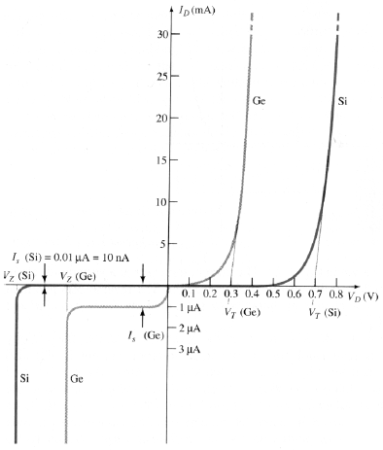
Karakteristik Kerja Dioda

Slide 12
Potensial prategangan maju maksimum yang menghasilkan perubahan arus disebut potensial treshold (cut-in).
Potensial prategangan mundur yang menghasilkan perubahan karakteristik secara drastis disebut potensial zener (Vz).
Potensial maksimum dari prategangan mundur sebelum masuk daerah zener disebut peak inverse voltage (PIV) atau peak reverse voltage (PRV). → tegangan maksimum yang bisa ditahan sebuah dioda.

Slide 13
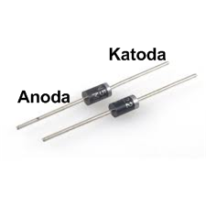
Simbol dan Bentuk Fisik Dioda
Simbol Dioda
Bentuk Fisik Didoa

Slide 14
Pemodelan Dioda
Dioda Ideal, pemodelan dioda ideal biasanya hanya digunakan untuk sebatas analisis dioda dalam rangkaian. Sehingga ketika dioda bekerja seolah-olah dioda tersebut hanya sebatas kawat lurus dengan kondisi hubung singkat.

Slide 15
Model Simplified, pemodelan ini diwakili hanya oleh tegangan penghalang (VT) yang dimiliki dioda sesuai dengan material penyusunnya. Sehingga ketika dioda bekerja seolah-olah hanya dimodelkan dengan sumber tegangan sebesar tegangan tresholdnya.

Slide 16
Model Piecewise linier, pada model ini, dioda seolah tersusun dari tegangan penghalang (VT) dan juga sebuah komponen resistor linear.

Slide 17
Biasing Pada Dioda Ideal
Forward Bias

Slide 18
Reverse Bias
Pada dioda yang dipasang reverse bias, dioda tersebut tidak akan bekerja, dan seolah-olah dioda tersebut terputus (open circuit), sehingga arus tidak mengalir.

Slide 19
Referensi
Boylestad, Robert L & louis N , Electronic device and circuit theory , New Jersey: Prentice Hall, 2002.
Ramdhani, M. 2010. Buku Diktat Elektronika 1. Bandung.Universitas Telkom.
Sedra, Adel & Kenneth C. Smith, Microelectronic circuits , Oxford : Oxford Univ. Press, 2004.
Tooley,Mike, Rangkaian elektronik:prinsip dan aplikasi , Jakarta: Erlangga, 2003.

Slide 20
SEKIAN

